Slide 1


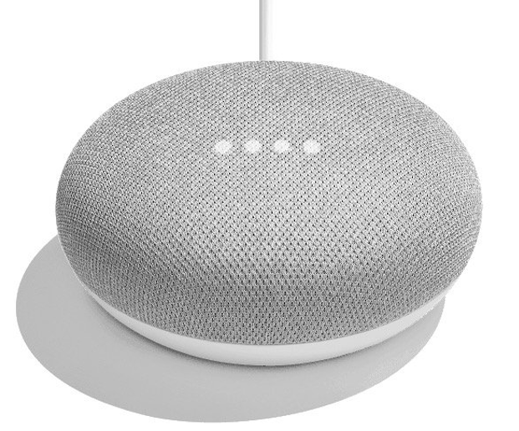

ユーザー
スピーカー
Google nest mini
Raspberry PI W
NAS
hubot
Node.js
Bash etcのスクリプト
Webサーバ
node.js express
mp3データ
音声命令
連携処理
メッセージ送信
メッセージ受信
スクリプト
起動
音声応答命令
音声応答
指定したmp3を再生する命令
mp3ファイルをリクエスト
mp3データ取得
mp3ファイルデータ送信
mp3再生
この写真 の作成者 不明な作成者 は CC BY-SA のライセンスを許諾されています

